Slide 1
第四章 幂函数、指数函数和对数函数
4.5 反函数的概念

Slide 2
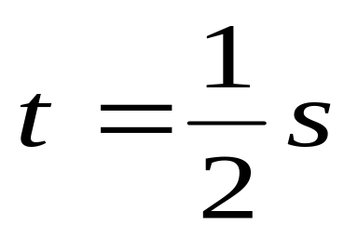
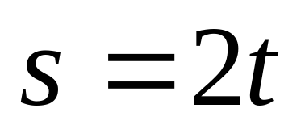
引例：
匀速运动
假如设v=2 千米/小时,t表示时间,s表示位移.
时间 t (小时)
×2
位移 s(千米)
位移 s (千米)
时间 t (小时)
1
÷2
2
2
1
2
4
4
2
3
6
3
6
4
8
8
4
…
…
…
…
根据条件填图,并写出对应的关系式.
观察两式

Slide 3
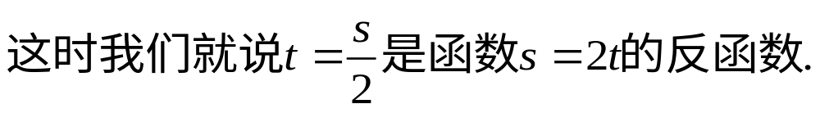
观察这两个关系式发现：
①
②
在①中t是自变量,s是自变量t的函数.
在②中s是自变量,t是自变量s的函数.
除此之外,我们还可发现②的表达式可由①的表达式变换而得,即从①式中求出t即可.
又例如

Slide 4
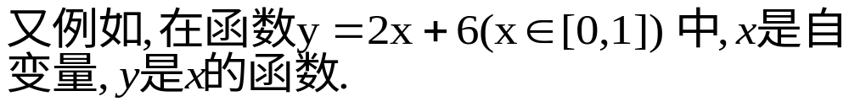
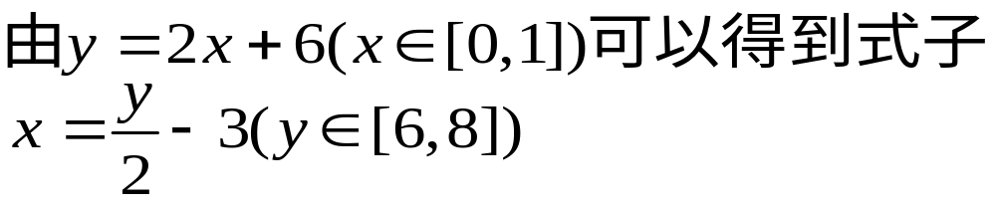
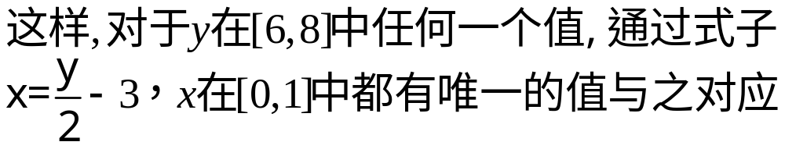
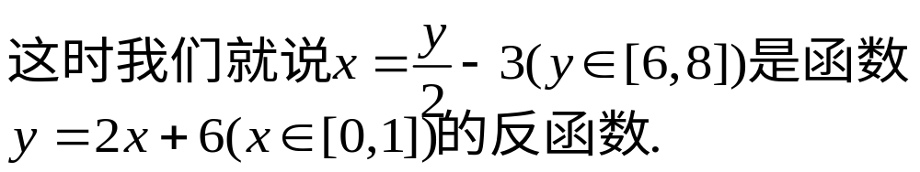
得到反函数的概念

Slide 5
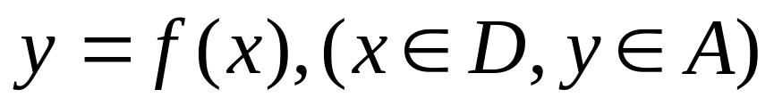

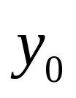


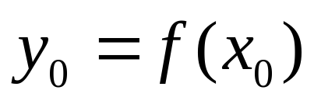
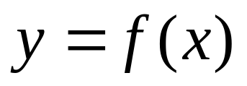
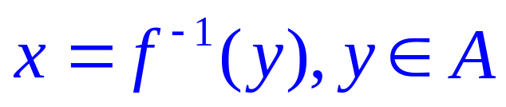
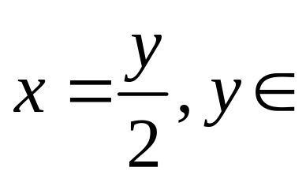
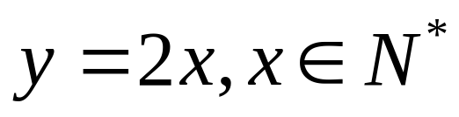
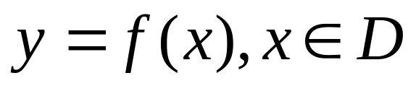
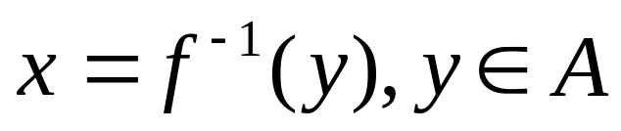
一、反函数的概念
一般地，对于函数
若对于 中任意一个值 ，都有 中唯一的
使得
，那么在 上就确定了
的反函数，记作
例
的反函数就是
正偶数集
函数
与函数
互为反函数！

Slide 6
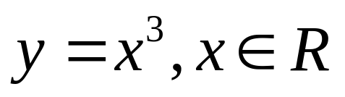


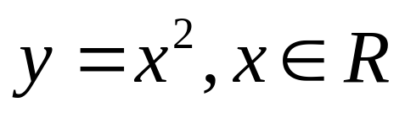
反函数的存在性
思考：函数 的因变量 与自变量
的对应关系逆过来，能否构成函数？
函数 的因变量 与自变量
的对应关系逆过来，能否构成函数？

Slide 7
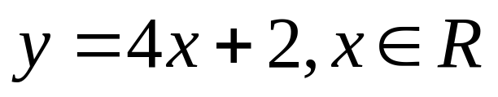
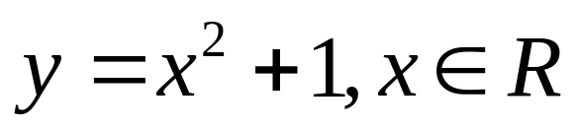
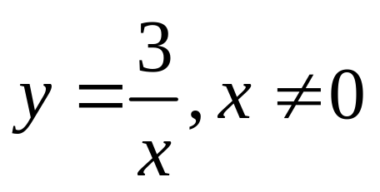
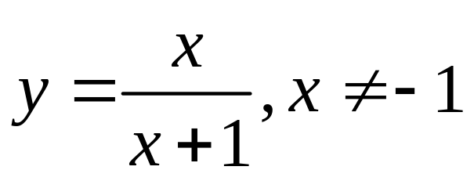



例1.判断下列函数是否存在反函数。
(1)
(2)
存在
不存在
(3)
(4)
存在
存在
(5)
(6)
存在
不存在

Slide 8
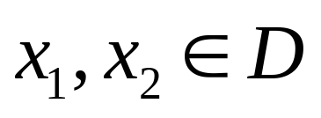
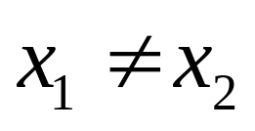
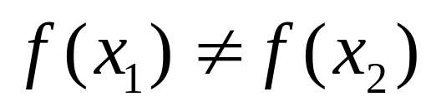
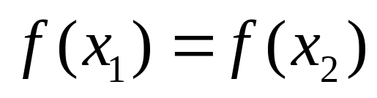
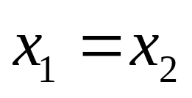
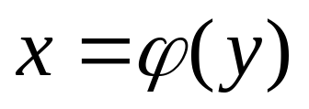
二、一个函数存在反函数的判定
记
(1)对于任意 ，若 ,则
（或 若 ，则 ）
(2)函数 是单调函数.(充分非必要条件)
(3)函数 的图像符合“水平线检验法”
(4)由 解得的 也是一个函数.
上述所有方法都可说明函数
存在反函数，即 是“一对一”的.

Slide 9
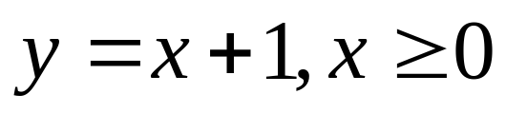
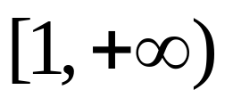




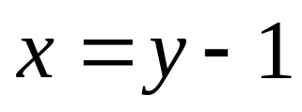

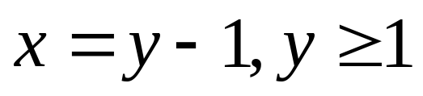



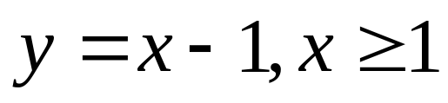
三、求一个函数的反函数
例 求函数 的反函数.
解： 的值域为
求 得
所以反函数为
为了在同一坐标系内作出一个函数
与其反函数的图像，习惯上自变量用
表示，因变量用 表示.
因此，反函数改写为

Slide 10
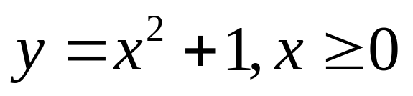
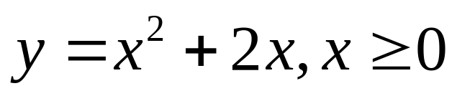
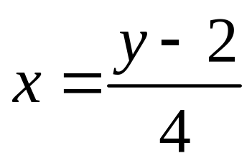
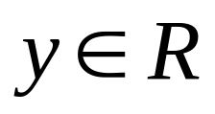
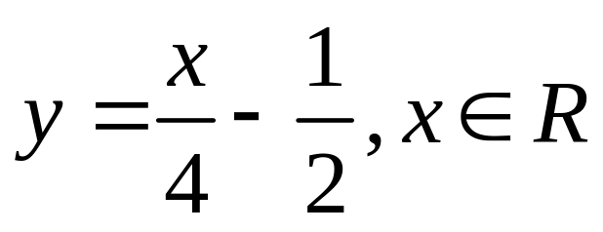
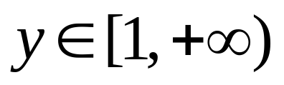
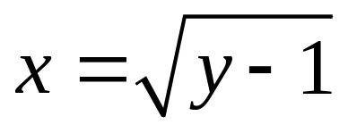
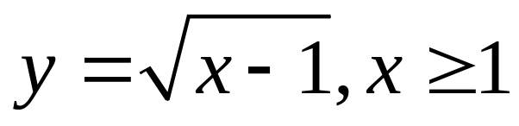
例2.求下列函数的反函数.
(1)
(2)
(3)
(4)
解: (1)
解得：
因此反函数为
(2)
解得：
因此反函数为

Slide 11
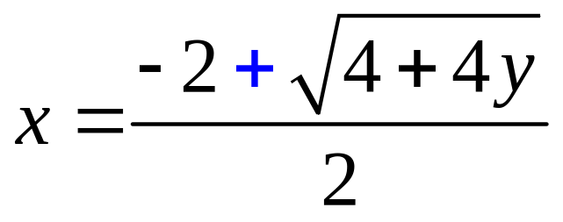
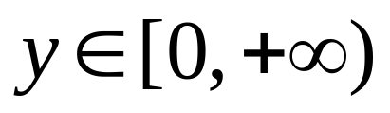
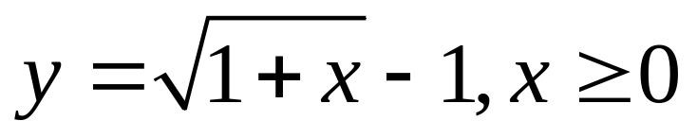
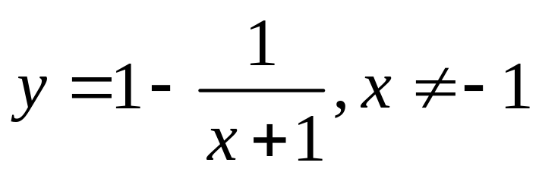
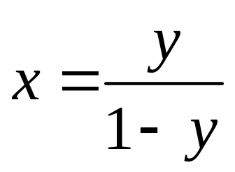
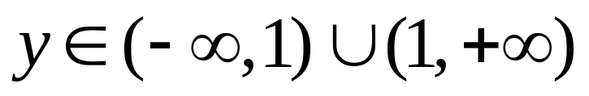
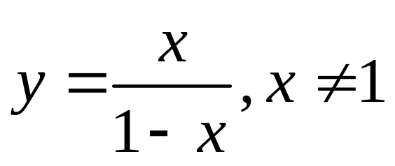
例2.求下列函数的反函数.
(3)
(4)
解: (3)
解得：
因此反函数为
(4)
解得：
因此反函数为
解毕

Slide 12
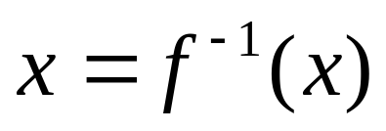
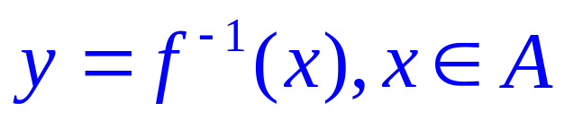
反函数的概念小结
(1)
存在反函数的
充要条件是：
与
是一一对应的
(2)
函数 与函数
互为反函数.
则对应法互逆，定义域、值域互反.
(3)
求 的反函数的一般步骤为：
①求值域(即反函数的定义域)
②求方程 的解
③改写为反函数

Slide 13






例3：求函数
（−1≤ x < 0）
的反函数.
解：
∵ −1≤ x < 0
∴0 < x² ≤ 1
∴0≤1 − x² < 1
∴ 0 ≤
< 1
∴0 < y ≤ 1
由
解得
.
(∵ −1≤ x < 0 )
∴
(−1≤ x < 0)的反函数
是：
( 0 < x ≤1 )

Slide 14



Slide 15


反函数的练习：
有时原函数和反函数是同一个函数
（2）函数y=2|x|在下列哪个定义区间内不存在反函数？ （ ）
（A）[2，4]； （B）[-4，4]
（C）[0，+∞) （D（-∞，0]
B
单调函数必有反函数

Slide 16













（3）已知 ，求
解：
因此
解法二：设
即点 在 图像上
因此
即点 在 图像上
解得
解毕

Slide 17


（第2课时）课前练习:

Slide 18




反函数的图像.
（一）例题讲解
例1. 求函数y=3x-2的反函数,
并画出原函数和反函数的图像.
解 ∵y=3x-2
y=3x-2
∴x=
y
∴函数y=3x-2(x∈R）
的反函数为
y=
1
-2
-1
1
x
-1
x∈R
-2

Slide 19














例2.求函数 的反函数，并在同一坐标系中
画出它们的图像.
解：
的值域为
的反函数是

Slide 20














一、互为反函数的函数图像间的关系
定理 函数 和它的反函数 的图像
关于直线 对称.
证：设 是 的图像上
任意一点.
因此
是 的反函数
因此
即 在反函数 图像上.

Slide 21








一、互为反函数的函数图像间的关系
定理 函数 和它的反函数 的图像
关于直线 对称.
续证：
与 关于直线
对称.
是 上任意一点，
图像上任意一点关于
直线 的对称点都在 的图像上.
由于 与 互为反函数，故以上结论
反之也成立.
证毕

Slide 22
例2.求函数 的反函数，并在同一坐标系中
画出它们的图像.
解：
的值域为
的反函数是
思考 函数的图像与其反函数的图像
有什么有怎样的位置关系？平移有何规律？

Slide 23





例.求函数y=x³(x∈R)的反函数,并画出原来的函数和它的反函数的图象.
解：
y
1
原函数与y=x的交点个数？
反函数与y=x的交点个数？
1
x
原函数与反函数的交点个数及位置？

Slide 24


Slide 25


Slide 26







例4.求证：函数 的图像关于直线
对称.
分析：由于
存在反函数，且
与 的图像关于 对称，
因此，即证
证：
若函数y=f(x)的图像关于直线y=x对称，那么它存在反函数，且反函数是它本身。
因此 的图像关于直线 对称.
证毕

Slide 27


练习

Slide 28

















二、单调函数的反函数的单调性
(选用)例4.若函数 是 上的
单调函数，探究 单调性.
证明：不妨设 是增函数
存在唯一的
使得：
即
是增函数
是增函数

Slide 29
二、单调函数的反函数的单调性
定理 单调函数的反函数也是单调函数
且两个函数具有相同的单调性.
但单调区间不一定相同

Slide 30
反函数中的奇偶性问题
一般地，偶函数不存在反函数。
除了y=c，x∈{0}，c为常数。
奇函数不一定存在反函数，
若存在，反函数也是奇函数。
如何证明？

Slide 31


复合函数中反函数问题

Slide 32

反函数结论总结
原、反函数的对应法互逆，定义域、值域互反.
求反函数3步骤：定义域，反解，改写
(a,b)在原函数图像上，(b,a)在反函数图像上
原、反函数图像关于直线y=x 对称.

Slide 33

反函数结论总结（续）
原、反函数交点或在直线y=x上，或成对出现且关于直线y=x 对称
单调函数的反函数也是单调函数，且单调性一致，但单调区间不一定相同
一般地，偶函数不存在反函数。
除了y=c，x∈{0}，c为常数。
奇函数不一定有反函数，若有则也是奇函数。

Slide 34


反函数结论总结（续）
原函数左移a个单位、则反函数下移a个单位

